Slide 1
Tecnología 4º Básico
Tema : Uso de Sofware de Presentación o PPT
Profesora Lorena Gómez C

Slide 2
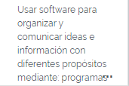

Slide 3
RUTA DE APRENDIZAJE
01
02
03
OBJETIVO
TRABAJO
RECUERDO LO APRENDIDO
APRENDO
Confecciono
Diseño- Busco
05
Presentar
04
REVISO PAUTA

Slide 4
APRENDO a Armar una Presentación
Pandemia
Pienso en un Tema relacionado con la Pandemia
( Vuelta a clases, vacunación ,fases , aforo , funcionamiento )
Preparo mi PPT, escribo , pego imágenes armando un PPT Breve 5 diapositivas .
Buscar la información con ayuda de un adulto.

Slide 5
1.- Título o Portada
Datos Personales Nombre , curso , tema
Información Breve + imágenes
Tema
3.- Cierre
2.-
Tú opinión del trabajo realizado.
Darle movimiento
Ánimación

Slide 6
Clases que hemos realizado
Todo a Tiempo

Slide 7
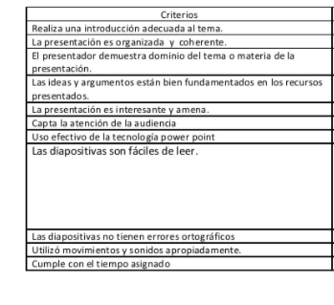
Pauta de Evaluación
Revisa cada criterio a considerar.

Slide 8
Revisar Pauta y Ortografía
Para finalizar responden preguntas como:
• ¿Qué importancia tiene la animación en una presentación?
• ¿Cuándo no es necesario animar una presentación?

Slide 9
Practica tu Presentación

